Slide 1

Le prélèvement
à la source
19 SEPT 2018

Slide 2






Au menu de la matinée
COMPRENDRE LE PAS :
plusieurs points de vue …
LE PAS :
Comment s’y préparer ?
BULLETIN

Slide 3




Comprendre le pas, plusieurs points de vue
SALARIES
EMPLOYEURS
BULLETIN DE PAIE

Slide 4

Le PAS – vidéo de présentation

Slide 5

COMPRENDRE LE PAS
Il s’agit d’une réforme du recouvrement de l’impôt et non du calcul de l’impôt.
Seules les modalités de recouvrement de l’impôt changent, les principes de calculs sont inchangés.
Pourquoi ?
Pour supprimer le décalage d’un an
  Entre la perception des revenus
  Et le paiement de l’impôt sur ces mêmes revenus
    Prise en compte immédiate des changements affectant le montant de l’impôt
En maintenant les règles de calcul
  Détermination au niveau du foyer fiscal

Slide 6
COMPRENDRE LE PAS
Début du PAS
Déclaration de revenus 2017
Mai 2018
Déclaration de revenus 2018
Mai 2019
Déclaration de revenus 2019
Mai 2020
Paiement du solde d'IR 2018 uniquement sur les revenus « exceptionnels »
Paiement du solde d'IR 2019
(IR – acpte PAS – CI et RI )
2018
2021
243 jours
2018
2019
2020
366 jours
Aujourd'hui
122 jours
Je suis retenue à la source pour mes impôts 2019
Je suis retenue à la source pour mes impôts 2020
Je paye mes impôts relatifs à 2017

Slide 7

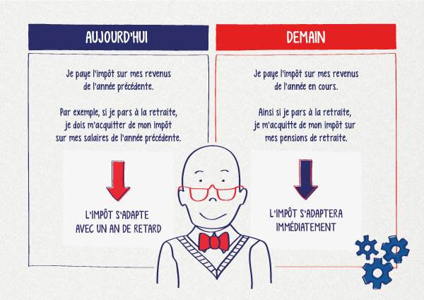
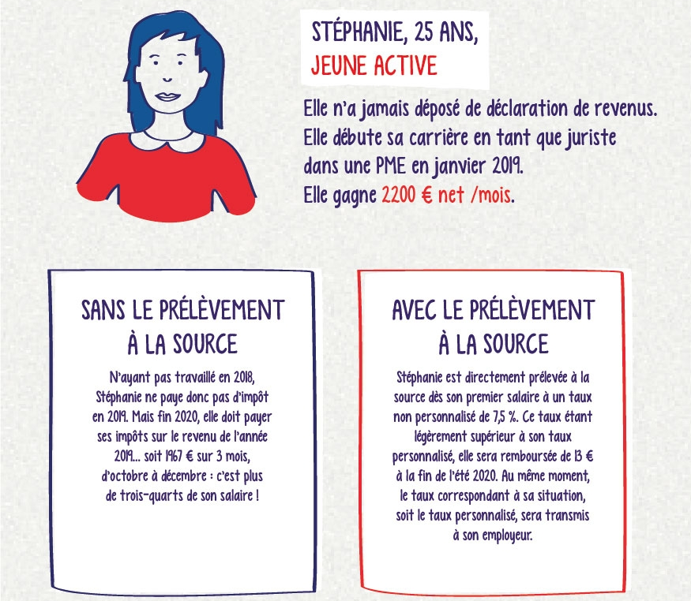
COMPRENDRE LE PAS
=> Certains seront gagnants et d’autres perdants

Slide 8





COMPRENDRE LE PAS
Quels sont les revenus concernés par le PAS ?
Revenus des salariés
et assimilés
Revenus des indépendants
et assimilés
Revenus fonciers
PROFESSIONS LIBÉRALES
COMMERÇANTS
AGRICULTEURS
BAILLEURS
Salaires
Pensions de retraite, d’invalidité
Indemnités journalières
Allocations chômage
BIC
BNC
BA
RF
RETENUE À LA SOURCE
prélevée par le collecteur (employeur…)
ACOMPTE MENSUEL OU TRIMESTRIEL
prélevé sur le compte bancaire du contribuable
PRÉLÈVEMENT CALCULÉ PAR L’ADMINISTRATION FISCALE

Slide 9

COMPRENDRE LE PAS
Quand ?
Entrée en vigueur
  Rémunérations versées à compter du 1er janvier 2019
    Détail de la retenue à la source sur le bulletin de salaire

Slide 10
Comprendre LE PAS
Qui sont les collecteurs ?
Selon le Code Général des impôts, la personne tenue d’effectuer la retenue à la source est la personne physique ou morale qui verse les revenus soumis à cette retenue,
c’est-à-dire celle qui assure le paiement et qui est le débiteur au sens juridique des sommes versées.
Il s’agit normalement de l’employeur lorsque les revenus versés sont des salaires, l’organisme de retraite lorsqu’il s’agit de retraites,…

Slide 11








Comprendre LE PAS
Qui sont les collecteurs ?

Slide 12


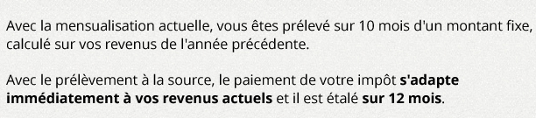
COMPRENDRE LE PAS
Le prélèvement à la source, c’est comme la mensualisation.

Slide 13
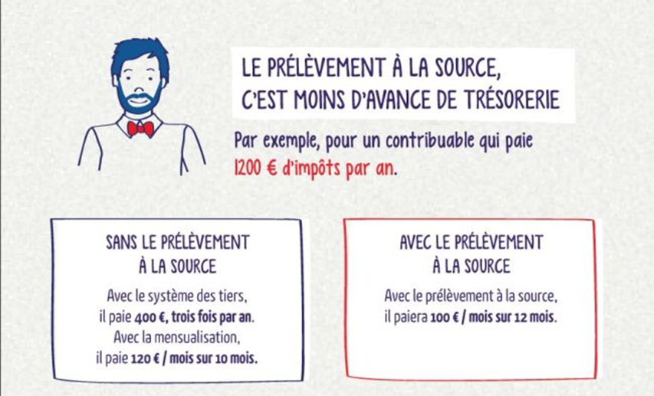
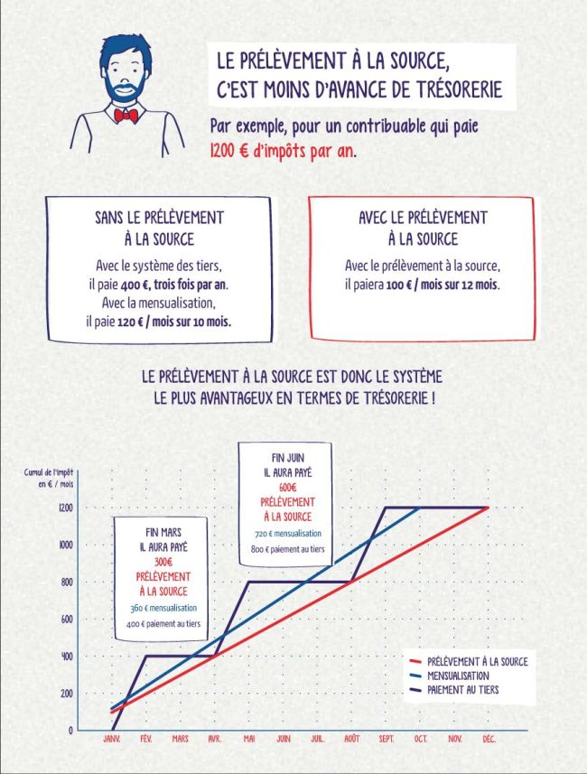
COMPRENDRE LE PAS
Le prélèvement à la source, c’est comme la mensualisation ?

Slide 14

COMPRENDRE LE PAS
Qui calcule le taux du PAS sur les salaires ?
L’administration calcule le taux du PAS
  En fonction des déclarations du contribuable
    Déclaration des revenus de 2017 déposée en avril-mai 2018
      Pour le taux applicable à compter du 1er janvier 2019
    Déclaration des revenus de 2018 déposée en avril-mai 2019
      « Rafraîchissement » du taux de PAS appliqué à partir de septembre 2019

Slide 15
COMPRENDRE LE PAS
L’actualisation des taux
Début du PAS
Déclaration de revenus 2017
Mai 2018
Déclaration de revenus 2018
Mai 2019
Déclaration de revenus 2019
Mai 2020
2018
243 jours
366 jours
2018
2019
2020
2021
122 jours
Aujourd'hui
Application d'un taux calculé en fonction des revenus 2017
Application d'un 2nd taux calculé en fonction des revenus 2018
taux calculé s/revenus 2019

Slide 16
COMPRENDRE LE PAS
Quand et comment le salarié est informé de son taux de prélèvement ?
Avril-Mai 2018
Déclaration des revenus 2017
Communication
du taux de PAS
Possibilité d’option pour le taux individualisé ou non individualisé
Septembre 2018
Communication par l’administration du taux de PAS à l’employeur
Le contribuable a son taux de prélèvement dès sa déclaration de revenus en ligne au printemps 2018 et sur son avis d’imposition à l’été 2018.
=> Le contribuable peut gérer son prélèvement à la source

Slide 17
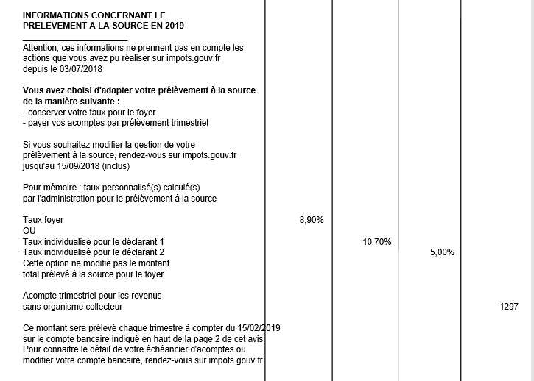
COMPRENDRE LE PAS
Quand et comment le salarié est informé de son taux de prélèvement ?
Fin de l’avis d’imposition

Slide 18
COMPRENDRE LE PAS
Le taux communiqué par l’administration peut être géré
Plusieurs options sont possibles
  Taux individualisé
    Uniquement pour les contribuables mariés ou pacsés soumis à une imposition commune
      En cas de disparité de revenus dans le couple
        Impôt réparti entre les conjoints en fonction de leurs revenus
Les taux appliqués permettront de prélever le même montant d’impôt.
Il ne s’agit pas d’une individualisation de l’impôt, mais d’une simple répartition différente du paiement de l’impôt entre les conjoints.

Slide 19
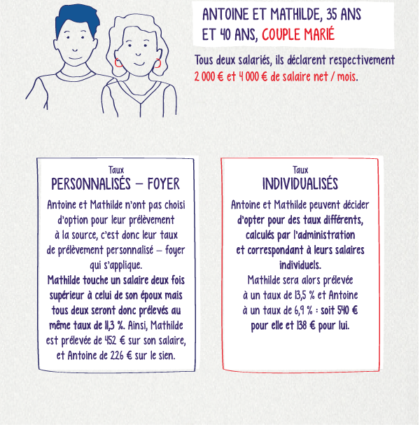
COMPRENDRE LE PAS
  Exemple de taux individualisé
Cela n’aura pas d’incidence sur le montant total de l’impôt qui est dû par le couple qui restera calculé sur la somme de ses revenus et en fonction du nombre de parts de quotient familial dont il dispose.
Total = 678 €
Total = 678 €

Slide 20

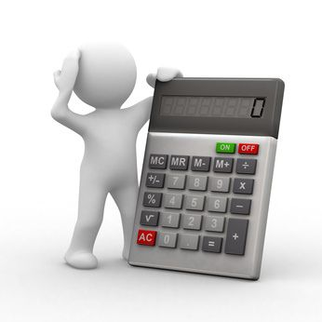
COMPRENDRE LE PAS
Le taux communiqué par l’administration peut être géré ?
  Taux non personnalisé (ou taux neutre)
    Aucun taux n’est communiqué à l’employeur
      Barème en fonction du revenu net imposable du contribuable
      Un complément de PAS sera versé à la DGFiP
        Si taux non personnalisé < taux réel du foyer
Si l’application du taux non personnalisé conduit à un prélèvement moins important (par exemple du fait de la présence de revenus du patrimoine importants), le contribuable devra déterminer lui-même et régler directement auprès de la DGFiP la différence.
L'option pour le taux par défaut est tacitement reconduite

Slide 21
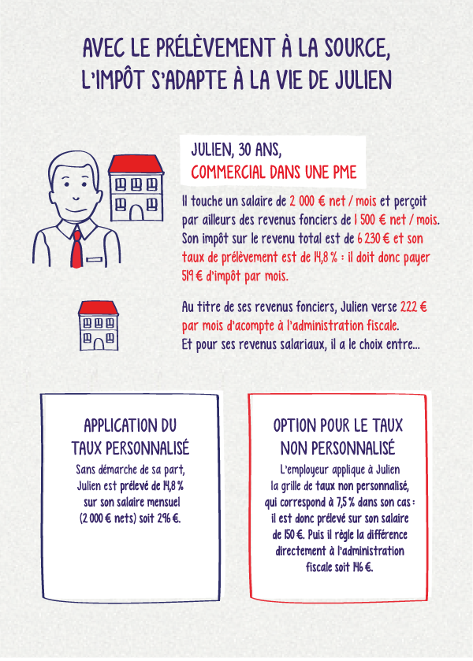

COMPRENDRE LE PAS
  Exemple de taux neutre
Cette option nécessite de faire un calcul tous les mois
=> À déconseiller

Slide 22

COMPRENDRE LE PAS
Le taux communiqué par l’administration peut être géré ?
  Déclarer un changement de situation familiale
MARIAGE/PACS/DIVORCE
DÉCÈS
NAISSANCE
Information de l’administration dans les 60 jours
Sur l’espace particulier impots.gouv

Slide 23

COMPRENDRE LE PAS
Le taux communiqué par l’administration peut être géré ?
Accessible à partir du 2 janvier 2019
  Modification volontaire du contribuable
    Prise en compte des variations des revenus imposables
    Demande par voie électronique sur l’espace Impôts.gouv
      Modification à la hausse : sans condition
      Modification à la baisse
        Si prélèvement inférieur de plus de 10 % et de 200 € au montant du prélèvement sans modulation
        Si erreur significative, des pénalités seront appliquées
    Nouveau taux de PAS pris en compte au plus tard le 3ème mois suivant la demande

Slide 24
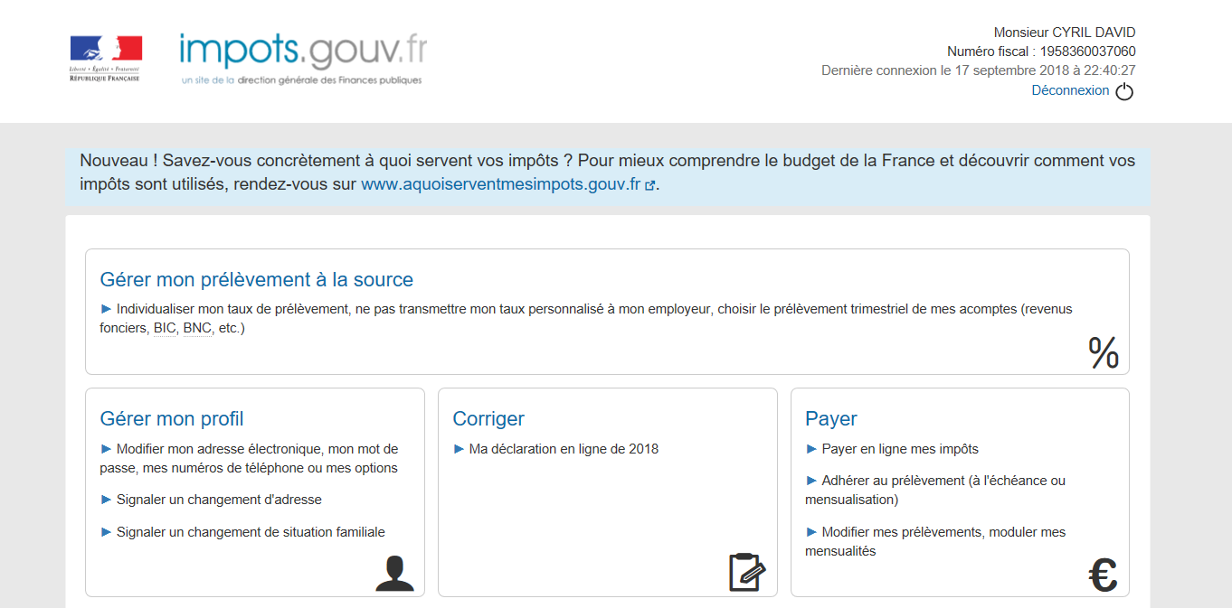
COMPRENDRE LE PAS
Comment gérer son prélèvement à la source ?

Slide 25
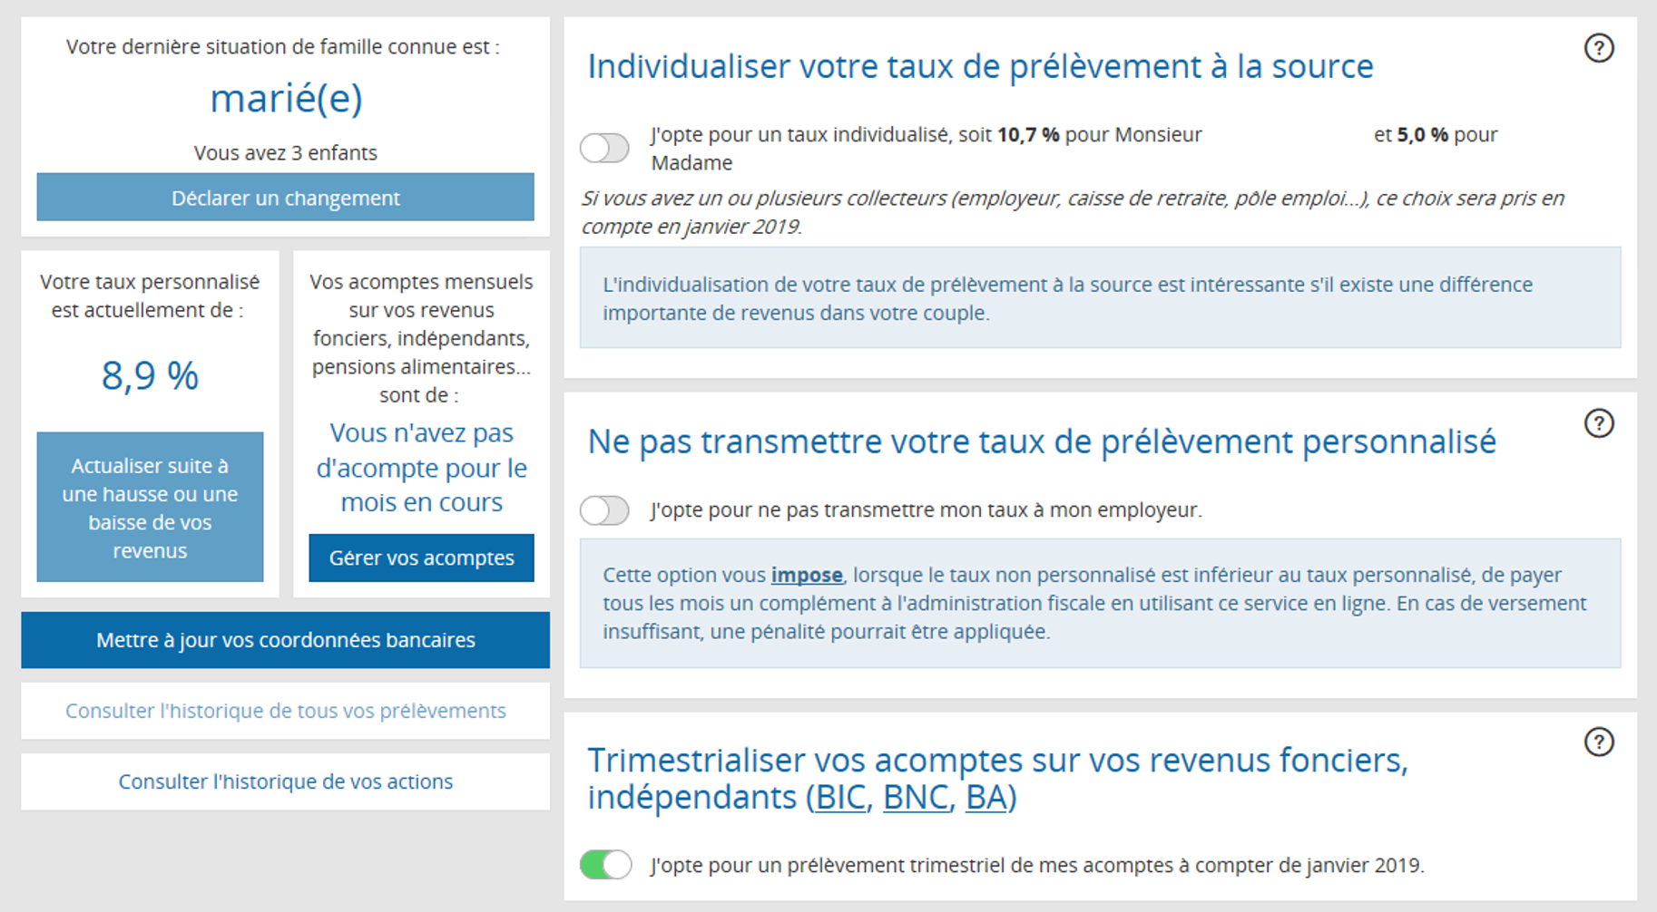
COMPRENDRE LE PAS
Comment gérer son prélèvement à la source ?

Slide 26
COMPRENDRE LE PAS
Comment est-il transmis à l’employeur ?
L’administration transmet le taux du PAS à l’employeur
  Le salarié ne fournit rien à son employeur
  Quel est le taux transmis ?
    Taux réel du foyer
    Taux nul
    Ou taux non personnalisé
      Option du salarié pour la non transmission du taux
    Ou taux individualisé
      Disparité dans les revenus respectifs du couple

Slide 27
COMPRENDRE LE PAS
Je serai prélevé en janvier 2019 même si je suis non imposable en 2018.
Le prélèvement à la source ne change rien pour vous : votre taux de prélèvement sera de 0% et vous n’aurez aucun prélèvement.

Slide 28
COMPRENDRE LE PAS
Le taux de prélèvement tient compte des réductions et crédits d’impôts.
SAUF DANS UN CAS PARTICULIER :
Les crédits d’impôt ne sont pas pris en compte dans le calcul du taux d’imposition transmis aux employeurs.
Le droit de modulation à la baisse n’est pas ouvert à raison des réductions et/ou crédits d’impôts.

Slide 29
COMPRENDRE LE PAS
Le taux de prélèvement tient compte des réductions et crédits d’impôts.
CAS PARTICULIER :
Un taux nul est appliqué pour les contribuables qui remplissent cumulativement les 2 conditions suivantes :
- l’impôt mis en recouvrement au titre des 2 dernières années d’imposition est nul (après imputation des réductions et crédits d’impôts)
- le montant du revenu fiscal de référence par part est < à 25 000 €

Slide 30

COMPRENDRE LE PAS
Les crédits d’impôts seront remboursés au contribuable en septembre l’année suivante.
Une exception est faite, pour les crédits ou réductions d’impôts suivants :
- service à la personne
- frais de garde d’enfant
- frais liés à la dépendance
- réductions d’impôts sur les dispositifs locatifs
- dons aux associations
Un acompte de 60 % sera versé au 15 janvier (annonce de sept 2018 mentionnait 30%), puis le reste en août.

Slide 31
COMPRENDRE LE PAS
Les crédits d’impôts seront remboursés au contribuable en septembre l’année suivante.
Pas d’acompte versé pour les autres crédits d’impôts :
- dépenses de transition énergétique (fenêtre, chauffage, …)
- Crédit impôt apprentissage
- CICE
- Crédit d’impôts formation
- souscription au capital des PME
- ….
Remboursement en septembre de l’année suivante

Slide 32
COMPRENDRE LE PAS
En cas de défaillance de l’employeur, le salarié n’est pas redevable des sommes non reversées par son employeur.
Les salariés ont déjà été prélevés et ne sont pas responsables.
Ils ne devront pas s’acquitter à nouveau des prélèvements non versés par leur employeur.

Slide 33
LE PAS Présenté - plusieurs POINTS DE VUE
SALARIES
EMPLOYEURS
BULLETIN DE PAIE

Slide 34

Le PAS – vidéo de présentation

Slide 35
COMPRENDRE LE PAS - EMPLOYEUR
L’employeur est un collecteur qui a plusieurs missions :
Missions du collecteur
Recevoir le taux de PAS
transmis par l’administration
Appliquer le taux de PAS sur le bulletin de paie du salarié
Reverser l’impôt à la DGFiP

Slide 36
Le PAS – Schéma de présentation

Slide 37


Le PAS – côté employeur
Pour les entreprises, la DSN va être l’élément central dans la mise en place du PAS
Toutes les informations liées au PAS (entrantes et sortantes) seront transmises par la DSN.
Données entrantes : le CRM (compte-rendu métier)
Données sortantes : les données liées au PAS + le paiement

Slide 38
Le PAS – côté employeur
Le CRM : compte-rendu métier
  Transmis par l’administration fiscale
    Mensuellement
    Dans les 5 jours ouvrés de la réception de la DSN
    Sera également disponible sur les sites www.net-entreprises.fr ou www.msa.fr.
  Le CRM comportera :
    un identifiant propre,
    des informations propres à chaque salarié (numéro de SS,…),
    le taux du prélèvement à la source applicable (sauf option pour le taux par défaut),
    les anomalies détectées par l’administration fiscale figurant dans la DSN précédente.

Slide 39
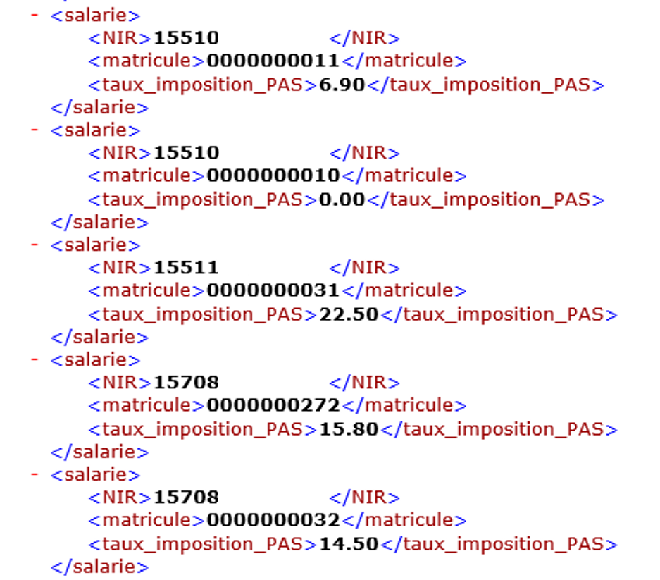
Le PAS – côté employeur
Le CRM : compte-rendu métier
  Exemple de compte rendu reçu le 18 septembre

Slide 40

Le PAS – côté employeur
      Le taux de prélèvement transmis dans le CRM a une date de validité.
      Il est valable jusqu’à la fin du 2ème mois suivant sa mise à disposition.
      Au delà, l’employeur n’a plus le droit de l’utiliser
Exemple 1 :
Un collecteur transmet une DSN le 15 février pour déclarer les revenus d'un salarié versés le 29 janvier. L'administration fiscale met à disposition du collecteur le compte-rendu comportant le taux de prélèvement du salarié le 20 février.
Le taux est valide jusqu'au 30 avril.
Le collecteur peut appliquer ce taux pour précompter la retenue à la source sur les revenus versés au titre des mois de février, mars et avril déclarés respectivement le 15 mars, le 15 avril et le 15 mai.

Slide 41
Le PAS – côté employeur
Tous les mois, l’employeur reçoit des taux de PAS dans le CRM, pouvant être différents.
Mais quel taux utiliser ?
L’employeur devra appliquer le taux issu du compte-rendu le plus récent transmis par l’administration fiscale.
Toutefois, si le débiteur n'a pas la possibilité d'appliquer le taux le plus récent mis à sa disposition dans le dernier compte rendu, il peut alors appliquer un taux de prélèvement issu d'un compte-rendu antérieur dès lors que ce taux est toujours valide à la date de son application.
A défaut de disposer d’un taux valide pour un salarié, l’employeur applique la grille du taux neutre

Slide 42
Le PAS – côté employeur
J’ai appliqué pour un nouveau salarié un taux non personnalisé, je dois rectifier rétroactivement les montants calculés lorsque je reçois le taux de la DGFIP.
Aucun calcul rétroactif n’est à faire.
Si vous avez appliqué un taux non personnalisé car vous ne disposiez pas du taux personnel du salarié, nous n’avez rien à recalculer quand vous recevrez le taux réel par la DGFIP.
Vous appliquerez ce taux pour les futurs versements.

Slide 43
Le PAS – côté employeur
Je verse en novembre 2019, un rappel de salaire à un salarié parti en juillet 2019.
J’applique le taux neutre.
La fin de relation contractuelle entre un salarié et son employeur ne fait pas obstacle à ce que ce dernier applique le taux transmis par l’administration fiscale pour tout revenu versé postérieurement à la date de fin du contrat, dès lors que le taux est encore valide.
Au-delà de la période de validité du dernier taux transmis par l’administration fiscale, l’employeur appliquera alors un taux par défaut.

Slide 44
Le PAS – côté employeur
Mon salarié m’apporte son avis d’imposition qui indique un taux de prélèvement différent de celui appliqué sur son bulletin. Je dois le prendre en compte ?
L’employeur ne doit pas tenir compte que des taux de prélèvement transmis par la DGFIP.
Il n’y a aucune interaction pour le prélèvement à la source entre le salarié et l’employeur.

Slide 45
Le PAS – côté employeur
J’embauche un nouveau salarié. Je peux obtenir son taux individualisé avant d’établir son 1er bulletin de salaire ?
L’employeur ne dispose pas du taux à appliquer au salarié lors de l’établissement du bulletin de salaire. Ce taux sera réceptionné suite à l’envoi de la DSN. La grille du taux neutre sera appliquée automatiquement dans cette attente ( 1 ou 2 mois)

Slide 46

Le PAS – côté employeur
Nouveaux embauchés : obtenir le taux ?
Pour pallier cet inconvénient, les employeurs qui le souhaitent pourront obtenir le taux de PAS d’un nouvel embauché en sollicitant le service TOPaze, indépendamment du rythme des CRM des DSN mensuelles.
Ce service, qui devrait ouvrir en décembre 2018, permettra d’éviter l’application du taux neutre les premiers mois

Slide 47
Le PAS – côté employeur
Le service TOPaze
  Il s’agit d’un service d’« Appel de Taux »
    Facultatif
    Disponible sur Net entreprise (sans inscription)
    A partir de décembre 2018 (date prévue)
  3 modes de demande :
    La saisie directe du net entreprise (mode EFI)
    Le dépôt de fichier excel (format CVS)
    Le dépôt en mode EDI
  Le délai de retour du CRM TOPAze est similaire à ceux des CRM nominatifs DGFiP PASRAU et DSN, à savoir J+5 maximum.

Slide 48

Le PAS – côté employeur
Le reversement du prélèvement à la source
  Les personnes tenues d’effectuer la retenue à la source (RAS) ont l’obligation de reverser en M+1 à la DGFiP les prélèvements à la source du mois M.
    Forme du paiement
    Le paiement de la RAS est acquitté par télérèglement par l’établissement collecteur.
  La déclaration doit comporter les données permettant d’effectuer le télérèglement, à savoir :
  - les dates de début et fin de période au titre de laquelle la déclaration est déposée,
  - les codes IBAN et BIC du compte depuis lequel est effectué le versement,
  - le montant global du versement,
  - le numéro SIRET de l’établissement qui opère le versement s’il est différent de celui qui a effectué la RAS.
  Remarque : le compte bancaire utilisé pour le télérèglement de la RAS doit être déclaré et validé dans l’espace professionnel de l’entreprise sur le site www.impots.gouv.fr.

Slide 49
Le PAS – côté employeur
Le reversement du prélèvement à la source
    Date du paiement
    En principe, le reversement de la RAS intervient le mois suivant celui au cours duquel a eu lieu la retenue et doit être effectué au plus tard :
    - le 5 du mois suivant pour les entreprises de plus de 50 salariés,
    - le 15 du mois suivant pour les entreprises de moins de 50 salariés.
    Par exception, l’employeur dont l’effectif est inférieur à 11 salariés pourra opter pour un reversement trimestriel de la RAS. Cette option vaut à la fois pour le paiement des cotisations sociales et le reversement de la retenue à la source et doit être formuler auprès de l’Urssaf (ou MSA) avant le 31 décembre ou au moment de l’embauche des premiers salariés.
    Concrètement, un employeur qui paye ses cotisations Urssaf au trimestre reversera la RAS au trimestre.
L’option, valable pour une durée de 12 mois, se reconduite pour l’année suivante à défaut de dénonciation.

Slide 50

Le PAS – côté employeur
Les sanctions applicables au collecteur
Manquement | Sanctions encourues
Non-dépôt de la déclaration dans les délais prescrits | Amende de 10% des retenues qui auraient dû être effectuées ou déclarées Amende portée à 40% en cas de non-dépôt de la déclaration dans les 30 jours suivant une mise en demeure
Inexactitude ou omissions | Amende de 5% des retenues qui auraient dû être effectuées ou déclarées Amende portée à 40% en cas d’inexactitudes ou d’omissions délibérées
Rétention délibérée au PAS | Amende de 80% des retenues non versées Sanction pénale pour le collecteur qui n’a ni déclaré, ni versé les retenues qu’il a effectuées quand le retard excède 1 mois
Retard de paiement | Majoration de 5% des retenues non versées dans les délais prescrits Intérêt de retard
Non recours à un moyen de paiement obligatoire | Majoration de 0,20% du montant payé
Amende qui ne peut être inférieure à 250 €

Slide 51
LE PAS Présenté - plusieurs POINTS DE VUE
SALARIES
EMPLOYEURS
BULLETIN DE DE PAIE

Slide 52

LE PAS ET LA paie
À partir de quelle échéance DSN faudra-t-il déclarer le prélèvement à la source ?
La date de première déclaration, et la norme de dépôt de la DSN incluant des données PAS est en effet différente selon que les entreprises pratiquent le décalage de paye ou pas.
Décalage fiscal (rémunération imposable calculée de décembre à novembre)

Slide 53
LE PAS ET LA paie
À partir de quelle échéance DSN faudra-t-il déclarer le prélèvement à la source ?
Date de première déclaration incluant des données PAS des entreprises ne pratiquant pas le décalage de paye
    Bulletins de janvier 2019
Date de première déclaration incluant des données PAS des entreprises pratiquant le décalage de paye
=> Bulletins de décembre 2018

Slide 54
LE PAS ET LA paie
Le taux neutre ou taux non personnalisé
  Taux qui s’applique :
    si l’administration fiscale n’est pas en mesure de communiquer un taux au collecteur (exemple en cas de début d’activité ou personnes encore à la charge de leurs parents) ou information d’identification salariée erronée (NIR)
    à la demande des contribuables
    en cas de nouvelle embauche en attendant de recevoir le taux par le CRM
  La grille de taux correspond à la situation fiscale d’un célibataire sans enfant ne percevant par ailleurs aucun revenu.
  Taux nul jusqu’à un salaire net mensuel imposable de 1367 € (montant revu tous les ans par la loi de Finances)

Slide 55
Base mensuelle de prélèvement | Taux
Inférieure ou égale à 1 367 € | 0 %
De 1 368 € à 1 419 € | 0,5 %
De 1 420 € à 1 510 € | 1,5 %
De 1 511 € à 1 613 € | 2,5 %
De 1 614 € à 1 723 € | 3,5 %
De 1 724 € à 1 815 € | 4,5 %
De 1 816 € à 1 936 € | 6 %
De 1 937 € à 2 511 € | 7,5 %
De 2 512 € à 2 725 € | 9 %
De 2 726 € à 2 988 € | 10,5 %
De 2 989 € à 3 363 € | 12 %
De 3 364 € à 3 925 € | 14 %
De 3 926 € à 4 706 € | 16 %
De 4 707 € à 5 888 € | 18 %
De 5 889 € à 7 581 € | 20 %
De 7 582 € à 10 292 € | 24 %
De 10 293 € à 14 417 € | 28 %
De 14 418 € à 22 042 € | 33 %
De 22 043 € à 46 500 € | 38 %
A partir de 46 501 € | 43 %
LE PAS ET LA paie
Exemple :
Un salarié a un salaire net imposable de 2.600 euros,
Avec le taux neutre, ce salarié sera prélevé à hauteur de 9% sur son salaire, soit 234 euros.
Se calcule sur le net imposable

Slide 56
LE PAS ET LA PAIE
J’embauche un salarié le 15 du mois. Dois-je proratiser le plafond applicable au taux neutre sur son 1er bulletin de salaire ?
La grille s’applique à chaque bulletin mensuel même si le mois est incomplet (cas des entrées / sorties)
La grille s’applique par mois et par contrat de travail. Ainsi un salarié ayant eu 2 CDD dans le même mois, se verra appliquer 2 fois le barème.

Slide 57
LE PAS ET LA PAIE
Le bulletin de salaire
Le Code du travail prévoit qu’à partir de janvier 2019, le bulletin de paye devra mentionner
4 informations :
- l’assiette, le taux et le montant de la retenue à la source opérée au titre du PAS;
- la somme qui aurait été versée au salarié en l’absence de retenue à la source
L’arrêté (art. 3) fixe des libellés obligatoires.
La rubrique « NET A PAYER AVANT IMPÔT SUR LE REVENU » et la valeur associée doivent être affichées dans une police dont le corps de caractère est au moins égal à 1,50 fois celui utilisé pour la composition des intitulés des autres lignes du bulletin de paye. Cette précision vise en particulier à insister sur la lisibilité du net à payer avant PAS, par rapport à la rubrique « Net à payer en euros ».
On rappellera que, dans certaines situations, l’assiette du PAS n’est pas nécessairement égale au net imposable (ou net fiscal) du salarié.

Slide 58
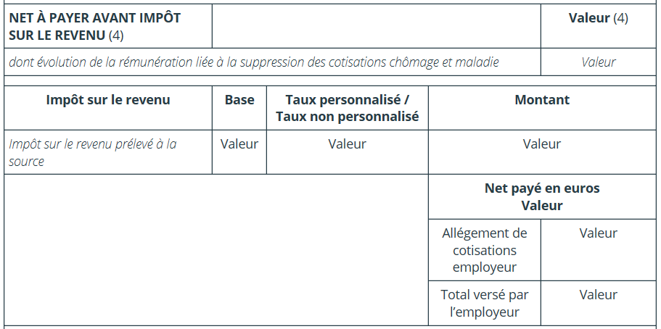
LE PAS ET la paie
Bas de bulletin : 4 mentions obligatoires
Ne pas se tromper de montant lors du règlement des salaires

Slide 59
LE PAS ET la paie
Je tiens compte de l’abattement pour frais professionnels pour calculer l’assiette du prélèvement ?
Les frais professionnels (forfait ou montant réel) ne sont pas déduits pour la détermination de l’assiette de la retenue à la source.
Les frais professionnels sont pris en compte par l’intermédiaire du calcul du taux de PAS.

Slide 60
LE PAS ET la paie
J’emploie un étudiant pendant la saison. Je ne tiens pas compte de l’abattement spécifique aux étudiants pour calculer l’assiette du PAS ? (pour rappel : les étudiants ne sont pas imposables dans la limite de 3 SMIC)
L'intégralité des rémunérations versées aux étudiants, c'est-à-dire aux personnes âgées de vingt-cinq ans au plus au 1er janvier de l'année qui exercent une activité salariée pendant l'année scolaire ou universitaire ou durant leurs congés, est prise en compte dans l'assiette du PAS, sans qu'il soit fait application de l'abattement (3 smic soit 4 441 € en 2017)
En effet, l'abattement s'appliquera au moment de la déclaration d’impôt.

Slide 61
LE PAS ET la paie
Les cas particuliers
> Les contrats courts
Pour les contrats courts en CDD (contrat de moins de 2 mois) et les intérimaires (contrat dont la durée initiale est < à 2 mois), l’assiette du PAS fait l’objet d’un abattement égal à ½ SMIC net (soit 597 € en 2018),
Pour les contrats à terme imprécis, on se réfère à la durée minimale prévue.
Les règles de détermination du nombre de jours permettant de définir si le contrat relève ou pas de l'application de l'abattement d'assiette est applicable sont les suivantes :
- La durée du contrat se décompte de date à date ;
- La notion des deux mois s'applique par contrat.

Slide 62
LE PAS ET la paie
> Les contrats courts
L'abattement s'impute sur le montant net imposable (= montant déclaré à l'administration fiscale) et non pas sur le net payé.
Conditions d'application de l'abattement
L'abattement de la moitié du SMIC mensuel n'est jamais proratisé par rapport à la durée du contrat, même si celle-ci est inférieure au mois, ou par rapport à la durée de travail effective durant le mois.
Ce montant d'abattement est applicable à chaque contrat en cas de pluralité de contrats pour un même mois.

Slide 63
LE PAS ET la paie
> Les apprentis et stagiaires
La rémunération versée à un apprenti ou stagiaire est exonérée d’impôt sur le revenu dans la limite d’un SMIC annuel (1820 smic horaire soit 17 982 € en 2018)
La limite n’est pas proratisée.
Chaque employeur suit son cumul sans tenir compte des éventuelles rémunérations versées par un autre employeur,

Slide 64

LE PAS ET la paie
> Le traitement des ijss (indemnités journalières de sécurité sociale) ?
La règle :
Le prélèvement à la source s’appliquera à l’ensemble des IJSS (maladie, maternité,…) qu’il s’agisse d’IJSS de base ou d’IJ prévoyance, dès lors qu’elles sont imposables.
Il reviendra à l’organisme qui verse les revenus de procéder au PAS.
en cas de subrogation, c’est à l’employeur de réaliser le prélèvement mais c’est la sécurité sociale qui déclare le net imposable uniquement pour les arrêts < à 60 jours
Base de prélèvement PAS ≠ net imposable

Slide 65
LE PAS ET la paie
> Les saisies sur salaires
Les saisies sur salaires se font :
- après application du PAS
- dans la limite de la quotité saisissable restante
Nouveau nom : saisie administrative à tiers détenteur à partir de 2019

Slide 66
LE PAS ET la paie
J’ai fait une erreur ou omission dans la détermination du PAS. Je peux régulariser l’erreur sur la prochaine période de paie.
Les erreurs constatées par le collecteur ayant des conséquences sur le montant de PAS appliqué sont à déclarer dans le bloc de régularisation
Deux types de régularisations sont possibles :
- Erreur de taux : le taux de PAS appliqué est erroné
- Erreur d'assiette : la rémunération nette fiscale déclarée par le collecteur pour une période est erronée.
NB : l'application d'un taux non personnalisé par le collecteur en l'absence de taux connu pour l'individu est une situation tout à fait normale, qui n'a aucunement à être rectifiée ultérieurement par le collecteur lorsque celui-ci dispose d'un taux personnel pour l'individu (la situation se règlera entre l'individu et la DGFiP).

Slide 67


LE PAS – Comment s’y préparer ?
PREPARER SON ORGANISATION
COMMUNIQUER

Slide 68

Préparer son organisation
Le logiciel de paie
  S’assurer que son éditeur est signataire de la Charte
    Liste des signataires présents sur le site prelevementalasourcephasetest.fr
  demander la date prévisionnelles de mise à disposition de la nouvelle version

Slide 69

Préparer son organisation
Se former
  Formation logiciel
    De nouvelles fonctionnalités vont être ajoutées au logiciel de paie d’ici la fin de l’année. Il sera indispensable d’appréhender ces nouveautés pour pouvoir répondre aux questions suivantes :
      Comment s’intègre le CRM ? En automatique et en manuel ?
      Ou voit-on le taux de PAS sur la fiche salarié ? son historique ?
      Comment se paramètrent les contrats courts ?
      Comment se gère la maladie ?
      … ?
    Renseignez-vous auprès de votre éditeur pour connaître les dates et les modalités de déroulement de ces formations (e-learning, MOOC, présentiel, …)
  Formation sur le dispositif du PAS en lui-même
    Il est important que tous les intervenants du process RH ait une bonne connaissance du dispositif.

Slide 70

Préparer son organisation
Où s’informer ?
  Le BOFIP
    BOI-IR-PAS-30 « IR - Prélèvement à la source de l'impôt sur le revenu - Modalités d'application du prélèvement »
  Le site prelevementalasource.gouv.fr
  Le site dsn-info.fr
    Base de connaissances sur le PAS en DSN très complète (de nombreuses fiches sur des sujets très techniques)
    Assistance téléphonique : 0 811 376 376
    Formulaire en ligne : https://dsninfo.custhelp.com/app/ask

Slide 71

Préparer son organisation
Sensibiliser à la confidentialité
  Le taux de PAS relève du secret professionnel
  Sanctions prévues en cas de divulgation :
    1 an d’emprisonnement
    15 000 euros d’amende
    Sanction disciplinaire par l’employeur
  Les collaborateurs du service RH doivent être sensibilisés à ce sujet

Slide 72
Préparer son organisation
Durée et modalités de conservation des taux
Le BOI-IR-PAS-30-10-20 prévoit que les données afférentes au compte-rendu qui permettent de déterminer sa date de mise à disposition (son identifiant) ainsi que le contenu du compte-rendu (notamment le taux attaché à chaque individu) doivent être conservés pendant un délai de 6 ans, afin de couvrir la durée de prescription prévue et de disposer des pièces justificatives nécessaires à la DGFiP en cas de contrôle.
Stockage Netentreprise ? Dans le logiciel de paie ? Ou stockage des CRM dans un autre répertoire ?

Slide 73
Préparer son organisation
La préfiguration (facultatif)
Les employeurs pourront mettre en œuvre une préfiguration du PAS à compter de l'automne 2018.
Cela consistera à préciser sur le bulletin de salaire le montant du prélèvement qui aurait été acquitté si le PAS avait été en vigueur.
Il sera basé sur le taux personnalisé transmis à l'employeur à compter de septembre, sauf option du salarié pour le taux non personnalisé.
=> objectif : préparer psychologiquement les salariés au PAS

Slide 74

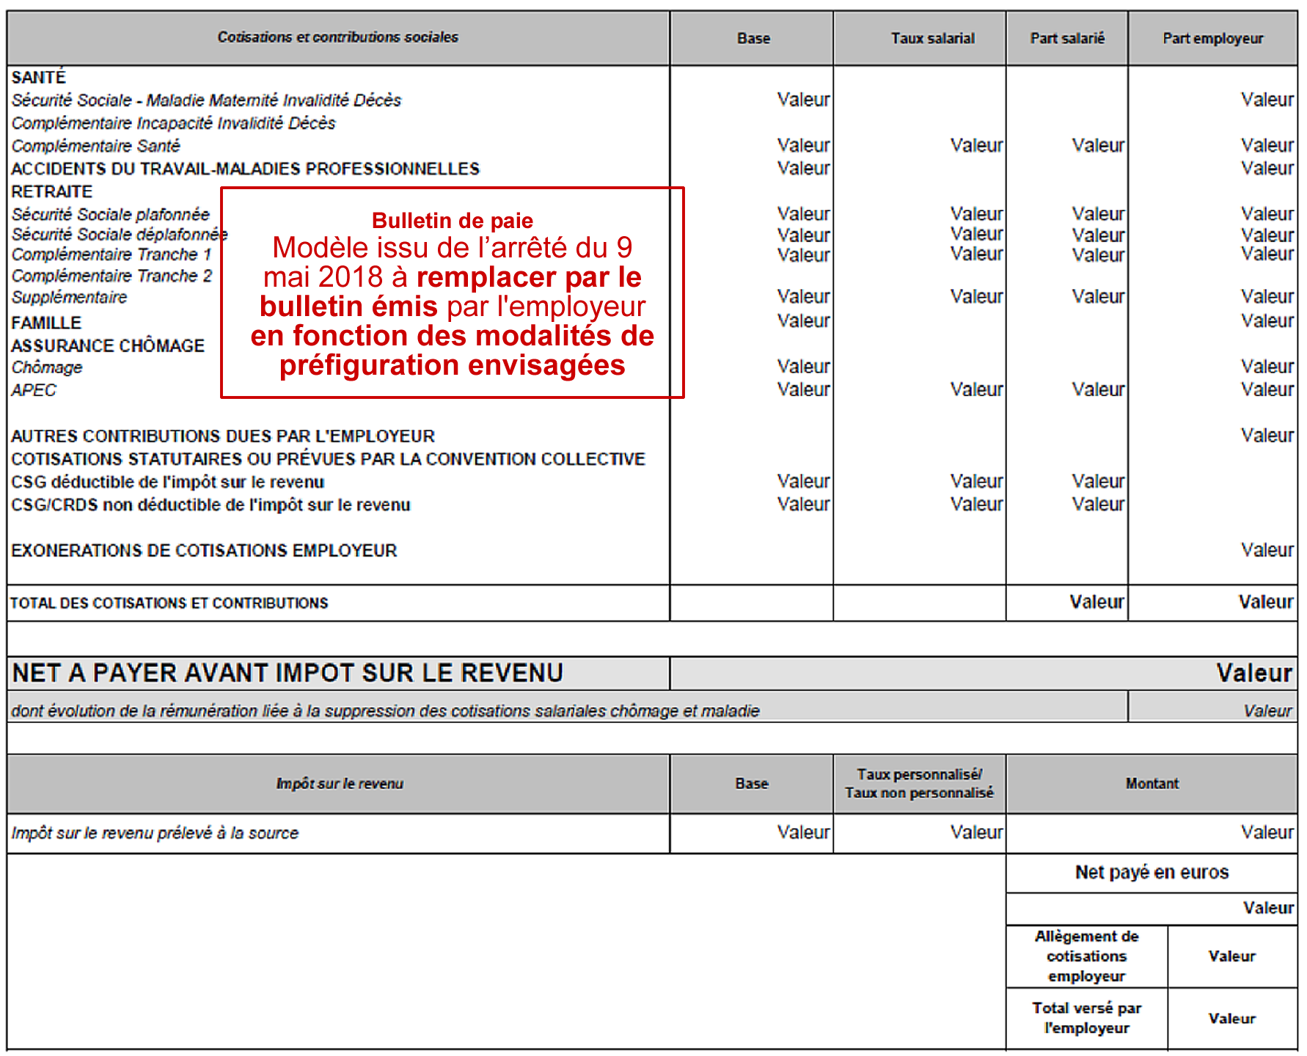
Préparer son organisation
La préfiguration (facultatif dès octobre)
Prototype

Slide 75

Préparer son organisation
Impacts pour le service comptabilité
  Création d’un nouveau compte comptable
  Vérification du compte bancaire sur l’espace impots.gouv
  Paramétrage et modification des od de salaire
  Compléter le process de rapprochement compta / DSN
  Gestion du risque en cas d’impayés
  Echange avec la DGFIP

Slide 76
LE PAS – Comment s’y préparer ?
PREPARER SON ORGANISATION
COMMUNIQUER

Slide 77
Communiquer
Le rôle de l’employeur
Même si ce n’est pas le rôle qui lui est attribué par la loi, les salariés des TPE/Pme se tourneront naturellement vers le chef d’entreprise ou le responsable RH lorsqu’ils auront des interrogations sur le PAS.
Anticiper une communication à leur égard permettra :
- de sensibiliser les salariés au dispositif
- de rassurer les salariés
- de réorienter un certain nombre de questions
- d’éviter certaines situations difficiles

Slide 78
Communiquer
Quand et quoi communiquer ?
Un première communication à l’automne peut permettre :
- de réexpliquer succinctement le dispositif
- d’annoncer éventuellement la préfiguration
- de rappeler aux salariés qu’ils pourront gérer leur prélèvement à la source sur leur espace Impots.gouv (opter pour le taux neutre ou le taux individualisé, déclarer un changement de situation, ou de revenus)
- de leur communiquer les coordonnées des impôts pour leurs questions
Ensuite, une note explicative annexée au bulletin avec préfiguration peut être adressée au salarié sur le dernier trimestre
Vous pouvez, également, profiter d’une réunion interne avec vos salariés pour évoquer le sujet.

Slide 79

Communiquer
Et lors de vos recrutements
Expliquer le principe notamment pour les jeunes entrants sur le marché du travail
Annoncer l’application du taux neutre sur les 2 premiers bulletins de salaire (à minima, voire pendant 1 an pour les jeunes actifs)
CDD : base de prélèvement différente en fonction de la durée du contrat initial (+/- de 2 mois)
Récupérer le N° de SS : indispensable pour obtenir à terme le taux de PAS
Attention à vos négociations de salaire, négocier en Brut et non en Net après impôts.

Slide 80

Communiquer
Et les instances représentatives du personnel ?
Vous pouvez éventuellement évoquer le sujet avec vos IRP afin qu’elles deviennent un relai pour vos salariés.
Mais aucune obligation de part et d’autre

Slide 81






Les supports de communication
Courrier
Flyer / dépliant
affiches
vidéos
faq
Support de réunion
De nombreux supports existent déjà, autant les utiliser

Slide 82
Les courriers
Madame, Monsieur,
L’entrée en vigueur du prélèvement à la source de l'impôt sur le revenu est fixée au 1er janvier 2019. Le prélèvement à la source de l’impôt sur le revenu vise à adapter le recouvrement de l'impôt au titre d'une année à la situation réelle de l'usager (revenus, événements de vie) au titre de cette même année, sans en modifier les règles de calcul. Il a pour objectif de supprimer le décalage d'un an entre la perception des revenus et le paiement de l'impôt sur ces revenus.
Il s’agit d’une obligation légale : la société devra déduire de votre salaire (net de charges sociales) le montant de votre impôt sur le revenu pour le compte de l’administration fiscale, et ensuite reverser à l’administration le montant prélevé.
Suite à votre déclaration de revenus, l’administration fiscale a calculé votre taux de prélèvement et vous l’a communiqué sur votre avis d’imposition. Vous avez, si vous le souhaitiez, pu opter pour l’application d’un taux neutre ou d’un taux individualisé.
L’administration nous adresse tous les mois le taux de prélèvements que nous devons appliquer sur vos bulletins de salaire de janvier 2019.
La société ne peut se soustraire à cette obligation ou appliquer un taux différent de celui qui lui a été communiqué par les impôts.
Afin de vous familiariser à ce nouveau dispositif, votre bulletin du mois de octobre / novembre 2019 mentionne le montant de l’impôt que nous aurions dû vous retenir. Cette somme est mentionnée à titre indicatif et n’est bien évidemment pas retirée de votre salaire.
Si vous avez des questions sur ce nouveau dispositif ou sur le taux de prélèvement qui vous sera appliqué, l’administration fiscale est votre unique interlocuteur. Nous vous rappelons le numéro de la plateforme téléphonique dédiée : 08 111 368 368.
Cordialement,
Exemple

Slide 83
flyers

Slide 84
affiche

Slide 85
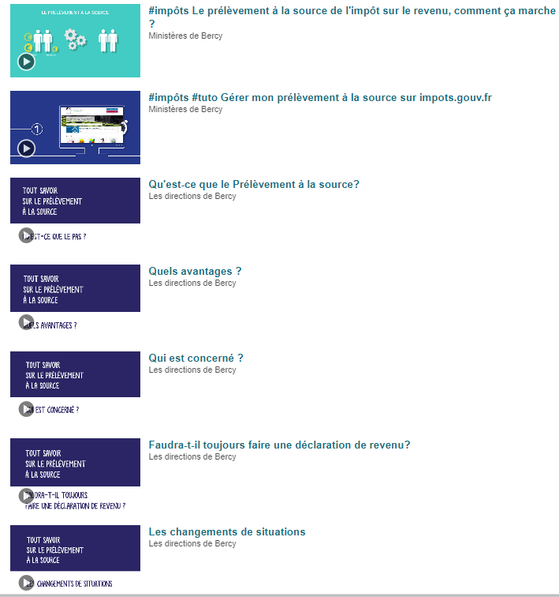
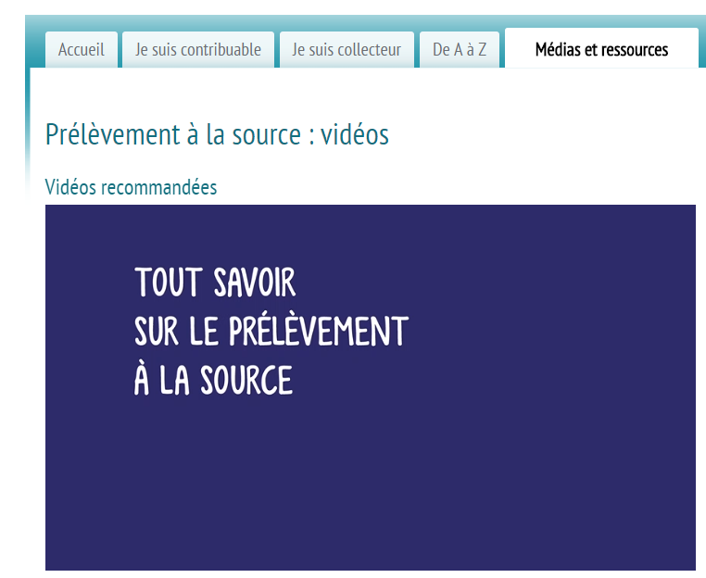
Des vidéos
Disponible sur le site economie.gouv.fr

Slide 86
des faq
Une foire aux question est téléchargeable sur Impôts.gouv

Slide 87

Des supports de réunion

Slide 88

Et les particuliers employeurs

Slide 89
Et les particuliers employeurs
2019 = > 2020
La réforme prévoit des modalités simplifiées pour les particuliers employeurs afin de tenir compte de plusieurs particularités :
- le particulier employeur n’est pas un professionnel. A cet égard, il ne dispose notamment pas d’un logiciel de paie ;
- la dispersion du nombre d’employeurs pour un même salarié ;
- la fréquence des changements d’employeur.
Le particulier employeur n’aura aucune relation à entretenir avec l’administration fiscale.
Il conservera son interlocuteur habituel :
- Pajemploi pour les gardes d’enfant ;
- CESU (CNCESU) pour les autres emplois à domicile.

Slide 90
Et les particuliers employeurs
Les centres CESU et PAJE intégreront le prélèvement à la source dans la déclaration mensuelle que doit déjà faire chaque employeur.
Le taux de PAS du salarié aura été communiqué au centre gestionnaire par l’administration fiscale ou résultera de l’application de la grille de taux non personnalisé.
Le centre CESU ou Pajemploi prélèvera directement sur le compte bancaire du particulier employeur, en plus des cotisations sociales, le montant de retenue à la source réalisée puis reversera les sommes ainsi prélevées à l’administration fiscale.
L'employeur versera à son salarié un salaire net de prélèvement à la source.
Nécessité d’anticiper la déclaration pour pouvoir payer le salaire net à l’employé

Slide 91

Et les particuliers employeurs

Slide 92
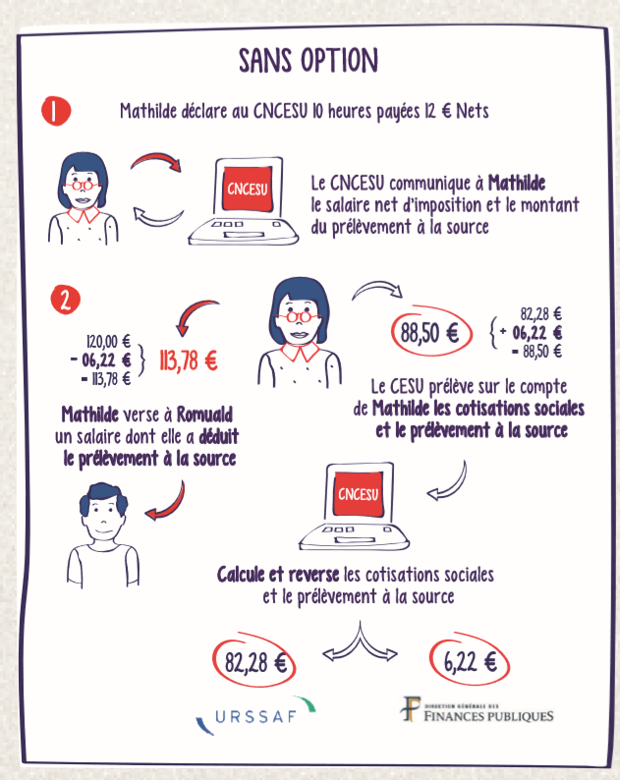
Et les particuliers employeurs

Slide 93
Et les particuliers employeurs
A compter de 2020, les centres Pajemploi et CESU devraient proposer à titre optionnel, un service « tout en un »
Le particulier employeur s’acquitte du paiement du salaire auprès de l’employé par l’intermédiaire de ces organismes, en leur confiant l’intégralité du processus de rémunération et d’octroi de l’ensemble des aides auxquelles l’employeur peut prétendre.
L’employeur ne règlerait que le CESU ou le Pajemploi
L’accord du salarié est obligatoire

Slide 94
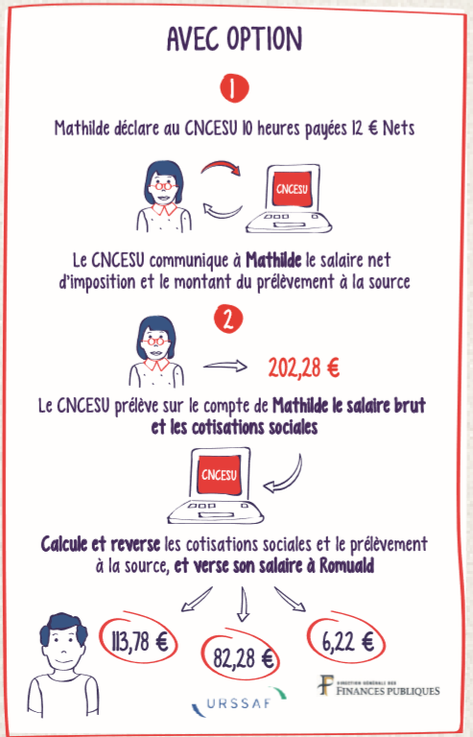
Et les particuliers
employeurs

Slide 95
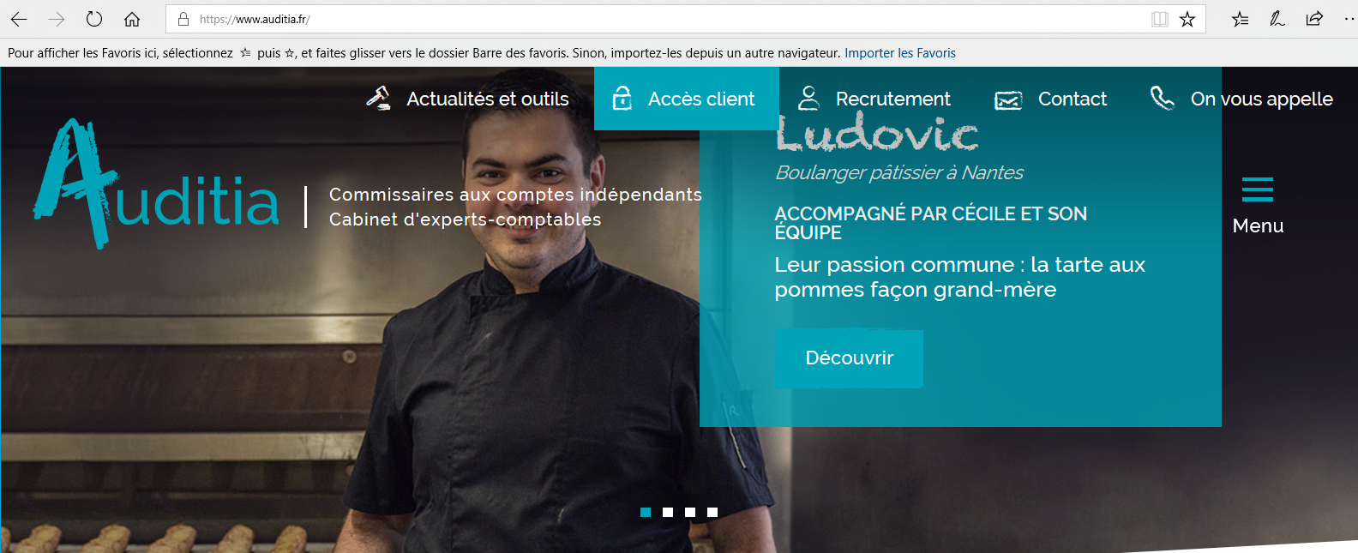
Nos SUPPORTS SUR AUDITIA.FR
Rubrique « Actualités et outils »/ Prélèvement à la source/ du côté des employeurs

Slide 96
merci

